Slide 1
Chapter 10 라이브러리와 모듈

Slide 2
10.1 라이브러리
10.2 모듈
10.3 응용프로그램 모듈화
10.4 모듈 배포용 JAR 파일
10.5 패키지 은닉
10.6 전이 의존
10.7 집합 모듈
10.8 리플렉션 허용
10.9 자바 표준 모듈

Slide 3
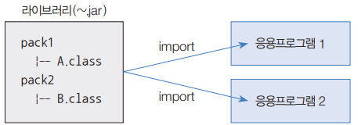
10.1 라이브러리
라이브러리 추가하기
프로그램 개발 시 활용할 수 있는 클래스와 인터페이스들을 모아놓은 것
일반적으로 JAR 압축 파일(~.jar) 형태. 클래스와 인터페이스의 바이트코드 파일(~.class )들이 압축
라이브러리 JAR 파일을 사용하려면 ClassPath(클래스를 찾기 위한 경로)에 추가
콘솔(명령 프롬프트 또는 터미널)에서 프로그램을 실행할 경우: java 명령어를 실행할 때 -classpath로 제공. 또는 CLASSPATH 환경 변수에 경로 추가
이클립스 프로젝트에서 실행할 경우: 프로젝트의 Build Path에 추가

Slide 4
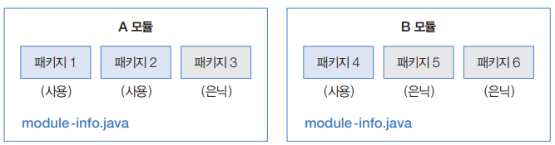
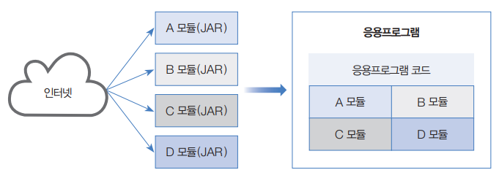

10.2 모듈
모듈
패키지 관리 기능까지 포함된 라이브러리. Java 9부터 지원
모듈은 일부 패키지를 은닉하여 접근할 수 없게끔 할 수 있음
의존 모듈을 모듈 기술자(module-info.java)에 기술할 수 있어 모듈 간 의존 관계를 파악하기 쉬움
대규모 응용프로그램은 기능별로 모듈화해서 개발. 재사용성 및 유지보수에 유리

Slide 5
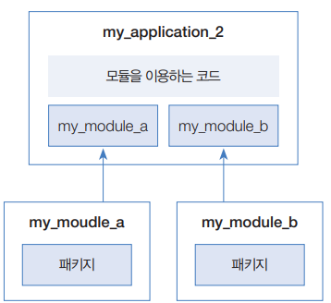
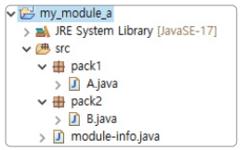
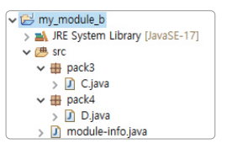
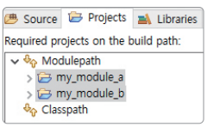
10.3 응용프로그램 모듈화
모듈화
모듈화: 응용프로그램을 기능별로 서브 프로젝트(모듈)로 쪼갠 다음 조합해서 개발
응용프로그램의 규모가 클수록 협업과 유지보수 측면에서 모듈화 유리
다른 응용프로그램서도 재사용 가능

Slide 6
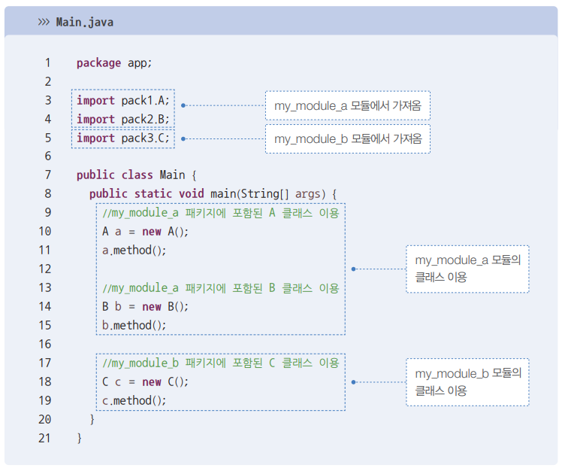
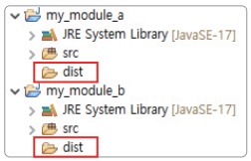
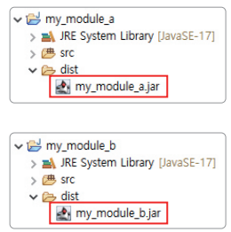
10.4 모듈 배포용 JAR 파일
모듈 배포용 JAR 파일 생성
다른 모듈에서 쉽게 사용할 수 있게 바이트코드 파일(.class )로 구성된 배포용 JAR 파일을 모듈별로 따로 생성할 수 있음

Slide 7
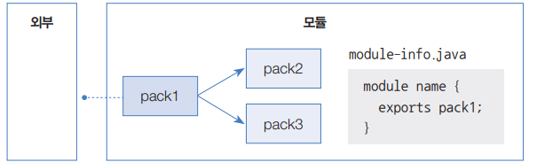
10.5 패키지 은닉
패키지 은닉
모듈은 모듈 기술자에서 exports 키워드를 사용해 내부 패키지 중 외부에서 사용할 패키지를 지정
exports되지 않은 패키지는 자동적으로 은닉
한 가지 패키지로 모듈 사용 방법 통일
다른 패키지를 수정하더라도 모듈 사용 방법이 바뀌지 않아 외부에 영향을 주지 않음

Slide 8
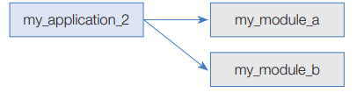

10.6 전이 의존
의존 설정 전이하기
my_application_2 프로젝트는 직접적으로 두 모듈 my_module_a, my_module_b를 requires하고 있는 의존 관계
my_application_2는 my_module_a에 의존하고, my_module_a는 my_module_b에 의존하는 관계로 변경하면 컴파일 오류 발생
의존 설정 전이: my_module_a의 모듈 기술자에 transitive 키워드와 함께 my_module_b를 의존 설정하면 해결

Slide 9
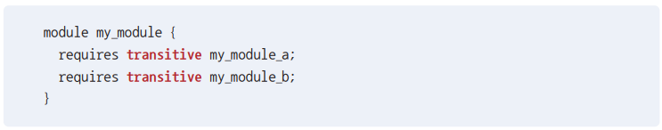
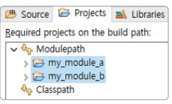
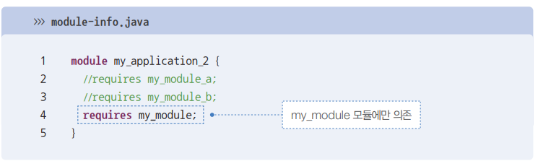
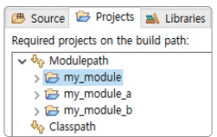
10.7 집합 모듈
집합 모듈
여러 모듈을 모아놓은 모듈. 자주 사용되는 모듈들을 일일이 requires하지 않아 편리.
집합 모듈은 자체적인 패키지를 가지지 않고, 모듈 기술자에 전이 의존 설정만 함

Slide 10
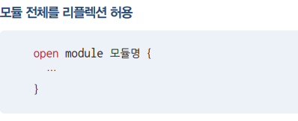
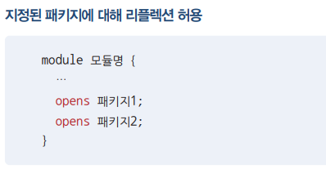
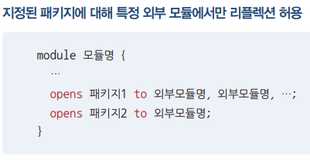
10.8 리플렉션 허용
리플렉션
실행 도중에 타입(클래스, 인터페이스 등)을 검사하고 구성 멤버를 조사하는 것
은닉된 패키지는 기본적으로 다른 모듈에 의해 리플렉션을 허용하지 않음
모듈은 모듈 기술자를 통해 모듈 전체 또는 지정된 패키지에 대해 리플렉션을 허용할 수 있고, 특정 외부 모듈에서만 리플렉션을 허용할 수도 있음

Slide 11
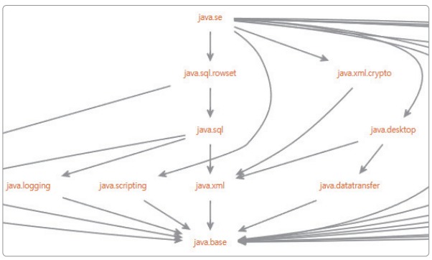
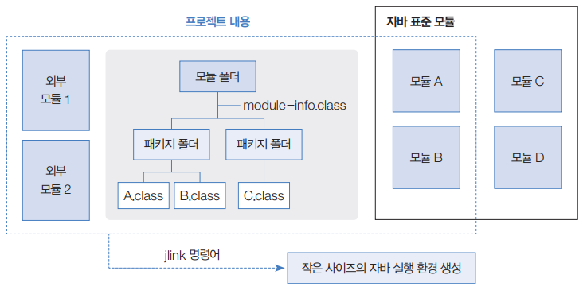
10.9 자바 표준 모듈
표준 라이브러리
JDK가 제공하는 표준 라이브러리는 Java 9부터 모듈화됨
응용프로그램을 실행하는 데 필요한 모듈만으로 구성된 작은 사이즈의 자바 실행 환경(JRE)
Java 17의 전체 모듈 그래프(화살표는 모듈간의 의존 관계를 표시) https://docs.oracle.com/en/java/javase/17/docs/api/java.se/module-summary.html

